Slide 1
Diário de Bordo
O amigo da aprendizagem

Slide 2
Tecnologias e Metodologias (stack)
React
React Native
Python
Django
MySQL
Scrum
Kanbam
Trello
Git
GitHub

Slide 3
Python (BackEnd)
Lógica Afiada
Orientação a Objetos (para ministrar um treinamento)
  Objeto
  Classe
  Atributo
  Método
  Herança
Integração com FRONT e Banco

Slide 4
Banco de Dados
Concepção
Identificação de Entidades
Identificação de Atributos
Identificação de relacionamentos
Identificação de Cardinalidades
Revisão do modelo conceitual
Gerar modelo lógico
Implementar modelo físico

Slide 5
FrontEnd
HTML
CSS
JavaScript
DOM
React DOM
React Native

Slide 6
Mobile Android
API RESTFull
MySQL

Slide 7


Slide 8
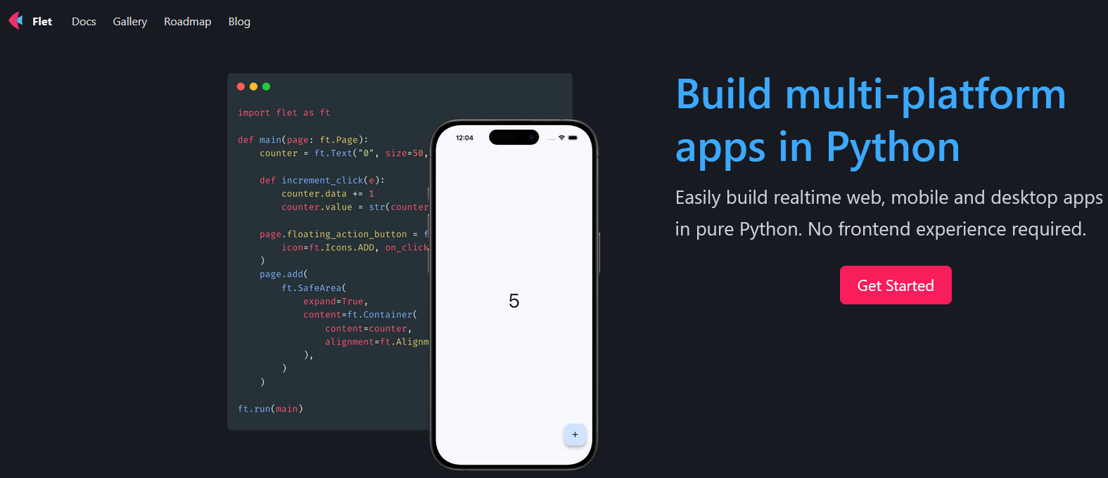

Slide 9
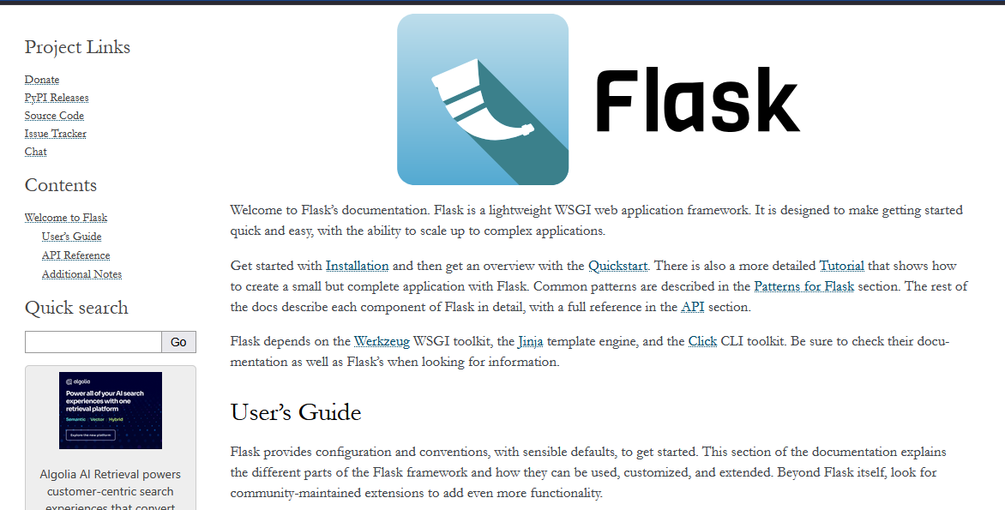

Slide 10


Slide 11


Slide 12
Motivo
CMS: gerenciador de conteúdo de notícias

Slide 13
Quem usa?
Spotify
Instagram

Slide 14
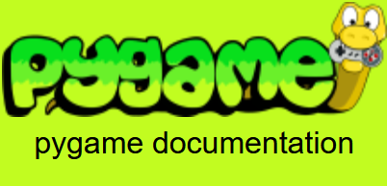
Ambiente Virtual 1
Ambiente Virtual 2
Ambiente SENAI

Slide 15


Slide 16
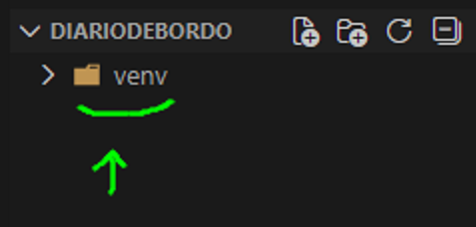

Slide 17
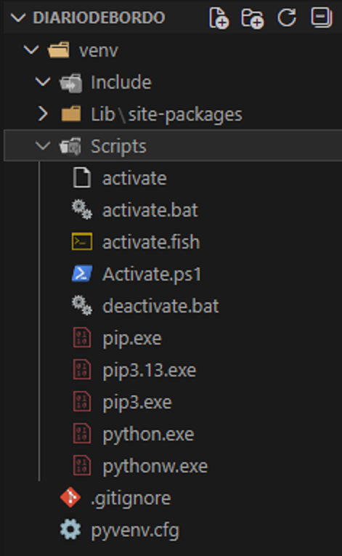

Slide 18


Slide 19
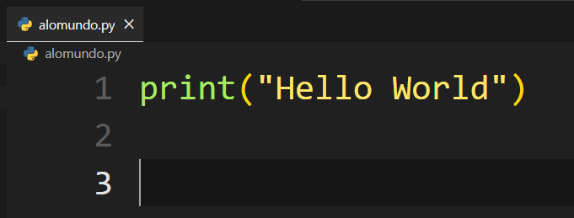

Slide 20
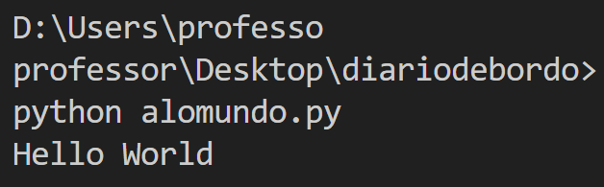

Slide 21
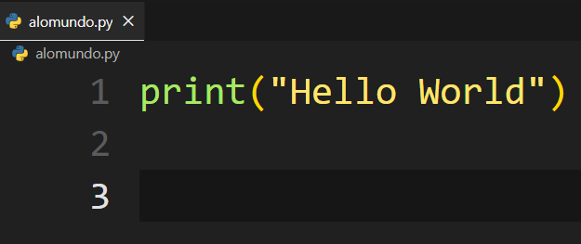

Slide 22
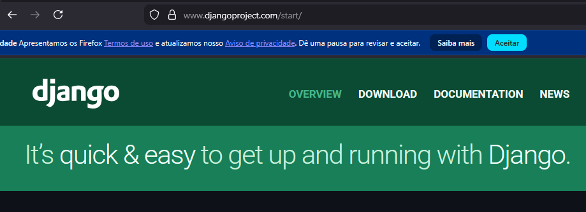

Slide 23
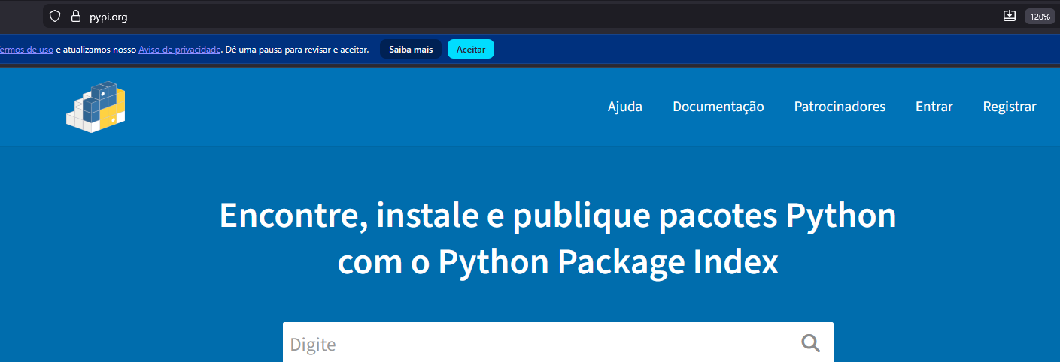

Slide 24
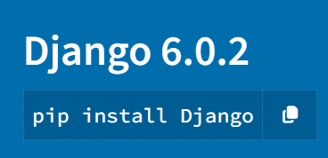

Slide 25
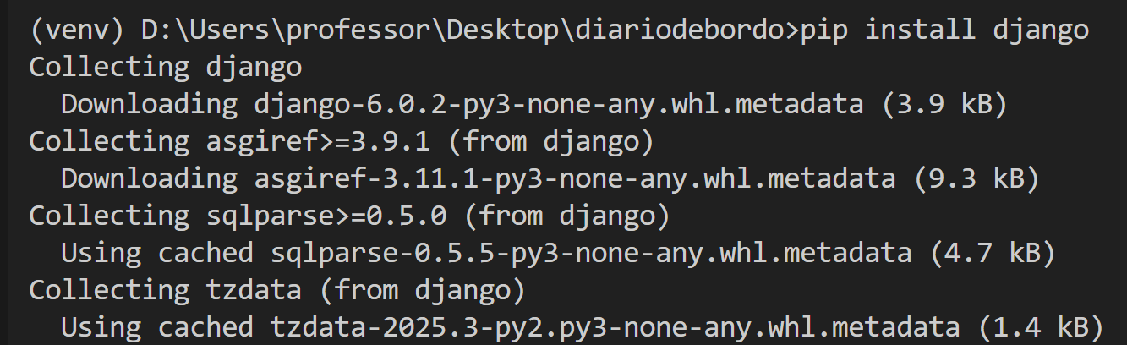

Slide 26
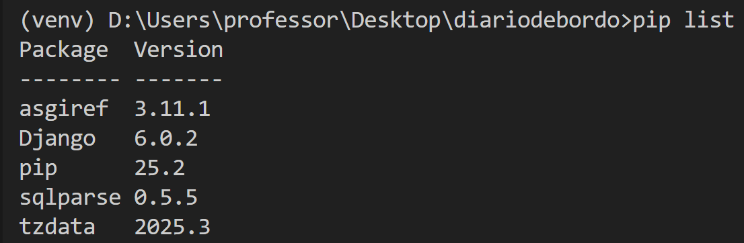

Slide 27


Slide 28
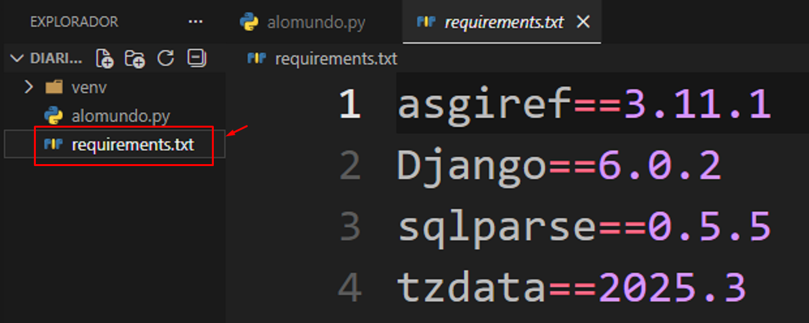

Slide 29
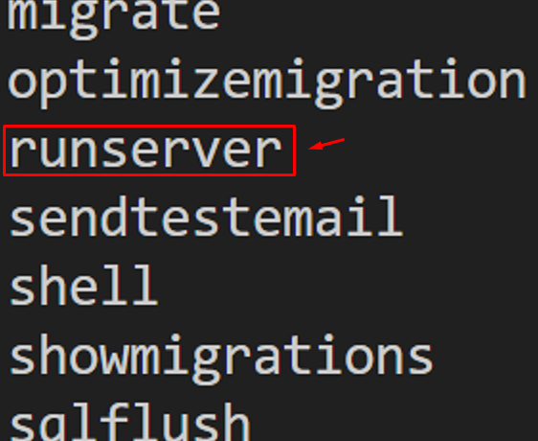

Slide 30
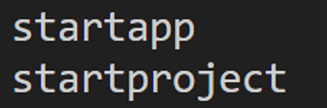

Slide 31
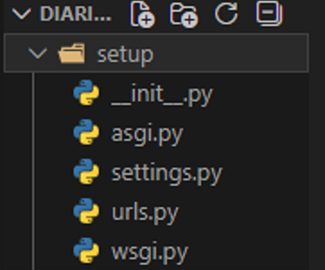

Slide 32
Aula 2
O Diário de bordo ajudará na redução da evasão escolar

Slide 33
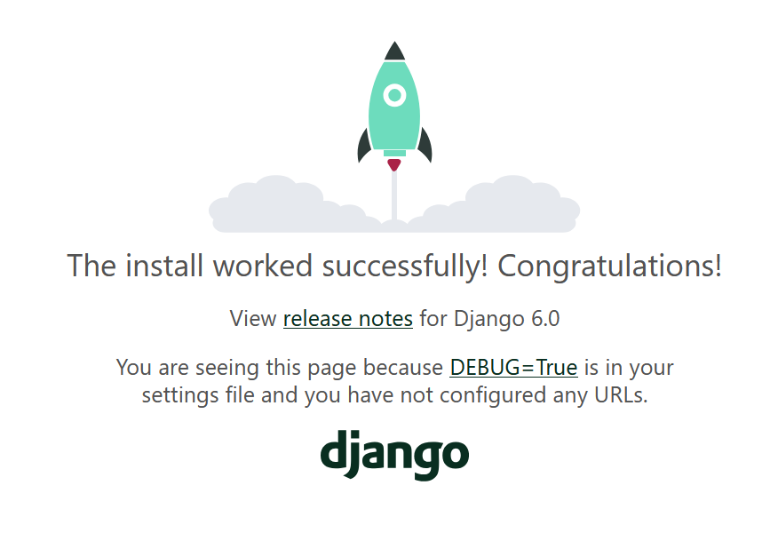


Slide 34
.gitignore

Slide 35
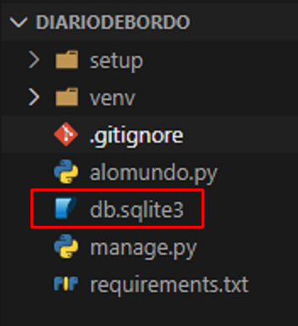

Slide 36
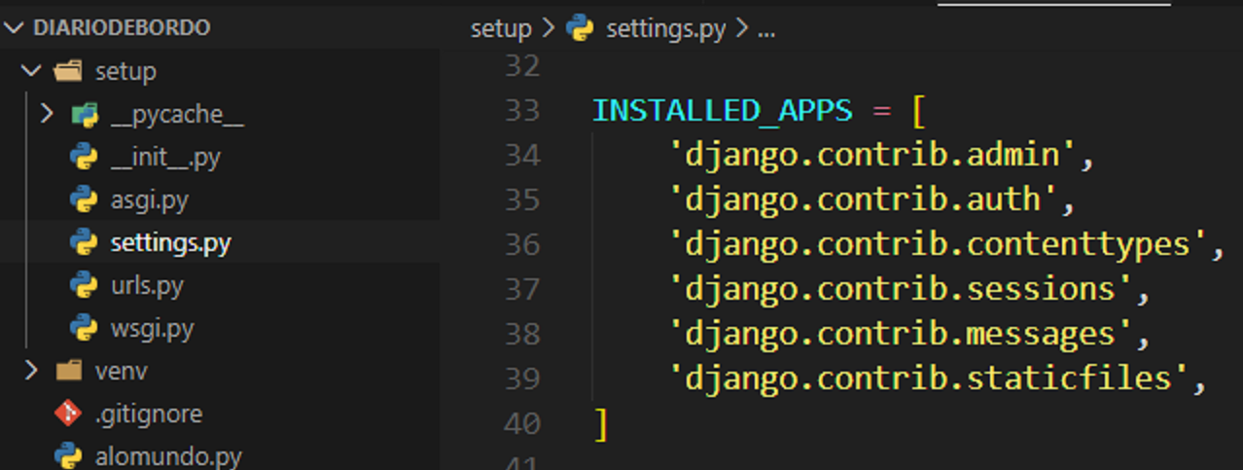

Slide 37
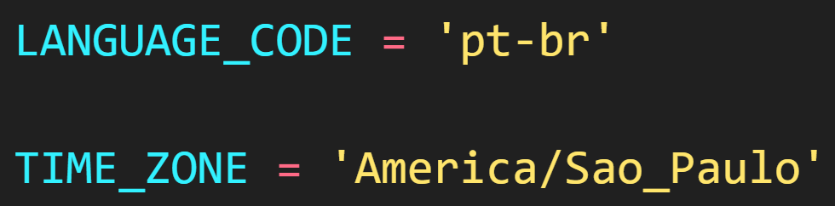

Slide 38
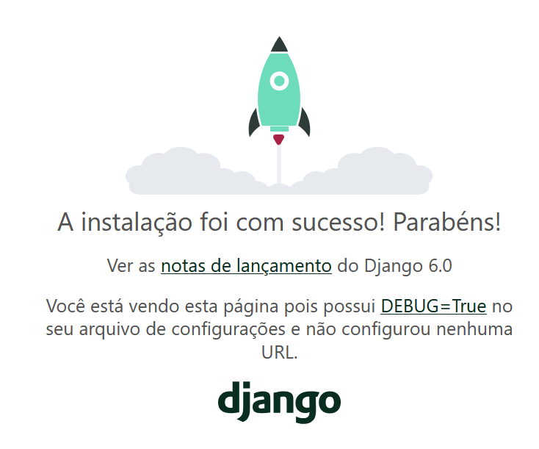

Slide 39
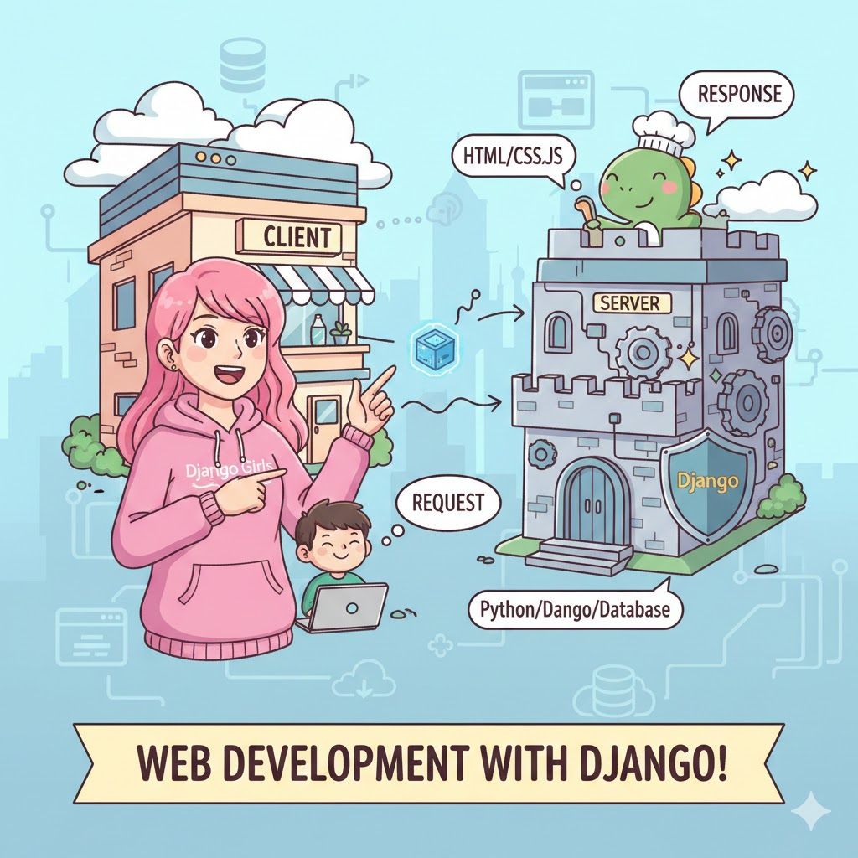

Slide 40


Slide 41


Slide 42
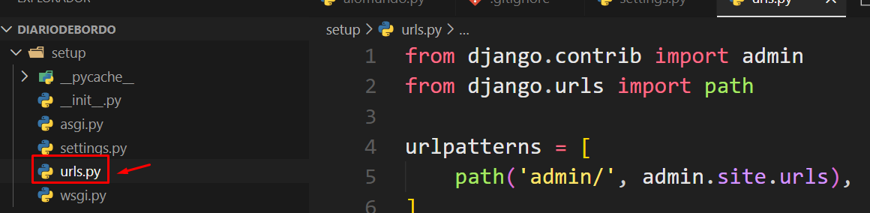

Slide 43
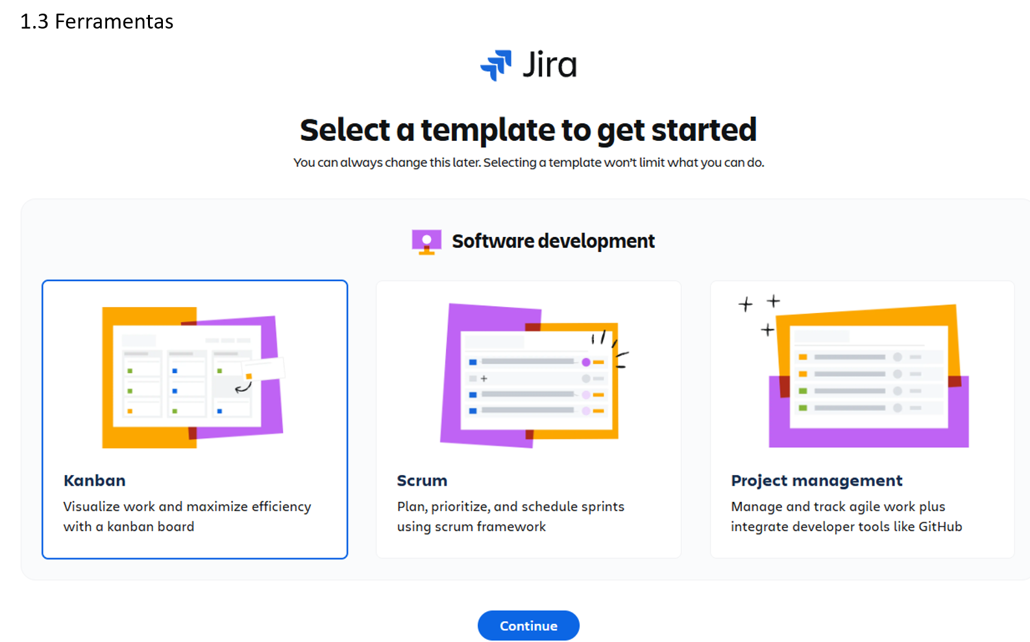

Slide 44
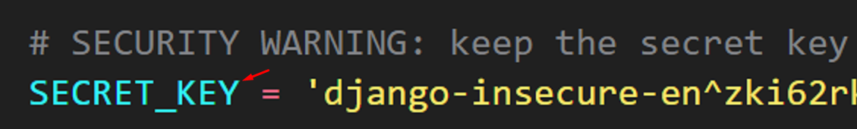

Slide 45
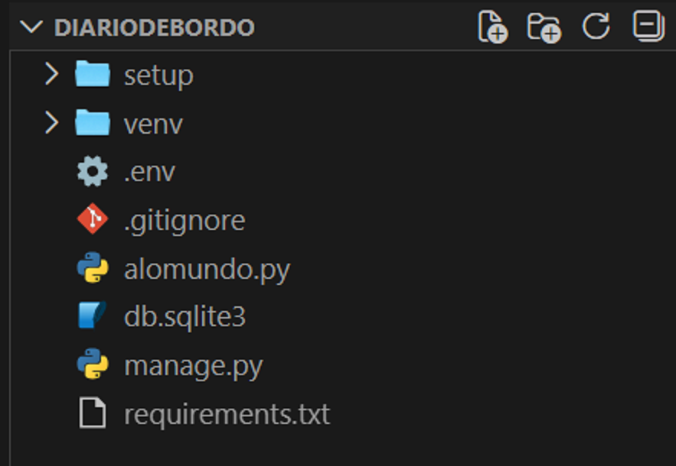

Slide 46
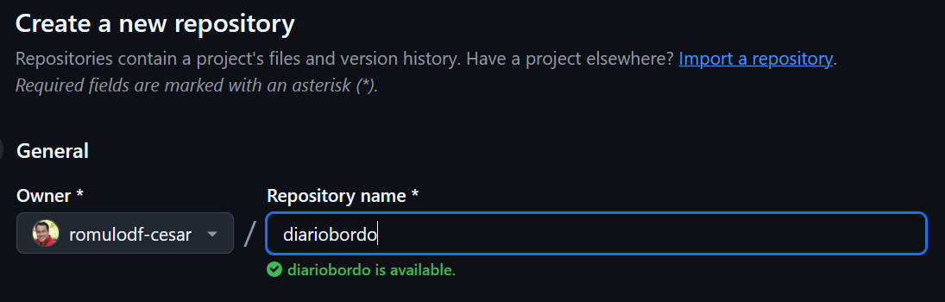

Slide 47


Slide 48
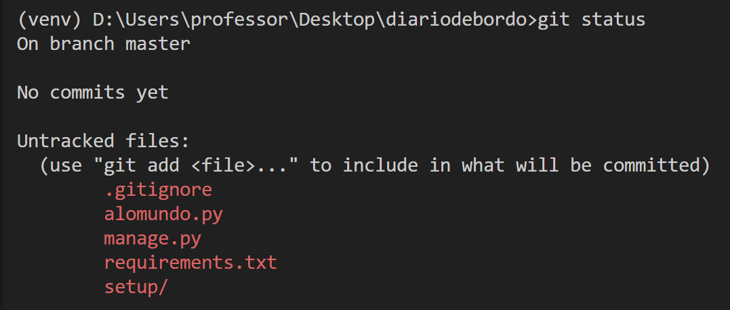

Slide 49


Slide 50
git remote add origin https://github.com/romulodf-cesar/diariobordo.git

Slide 51
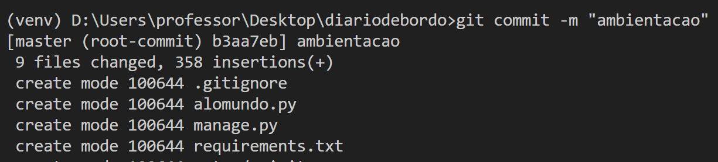

Slide 52
